Slide 1

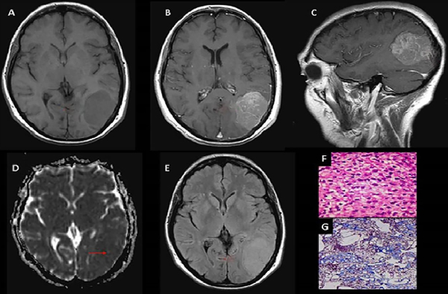
IA para la mejora de la calidad de imagen en tomografía computarizada de cráneo
Eficiencia y reducción de ruido

Slide 2
Motivación
La tomografía computarizada es esencial en el diagnóstico médico, especialmente para estudios del cráneo y cerebro. Sin embargo, estos estudios pueden verse afectados por ruido, artefactos y baja resolución, especialmente cuando se reduce la dosis de radiación para proteger al paciente. En respuesta, el trabajo explora cómo la inteligencia artificial , especialmente mediante algoritmos de deep learning, puede optimizar la calidad de las imágenes sin aumentar la dosis.

Slide 3
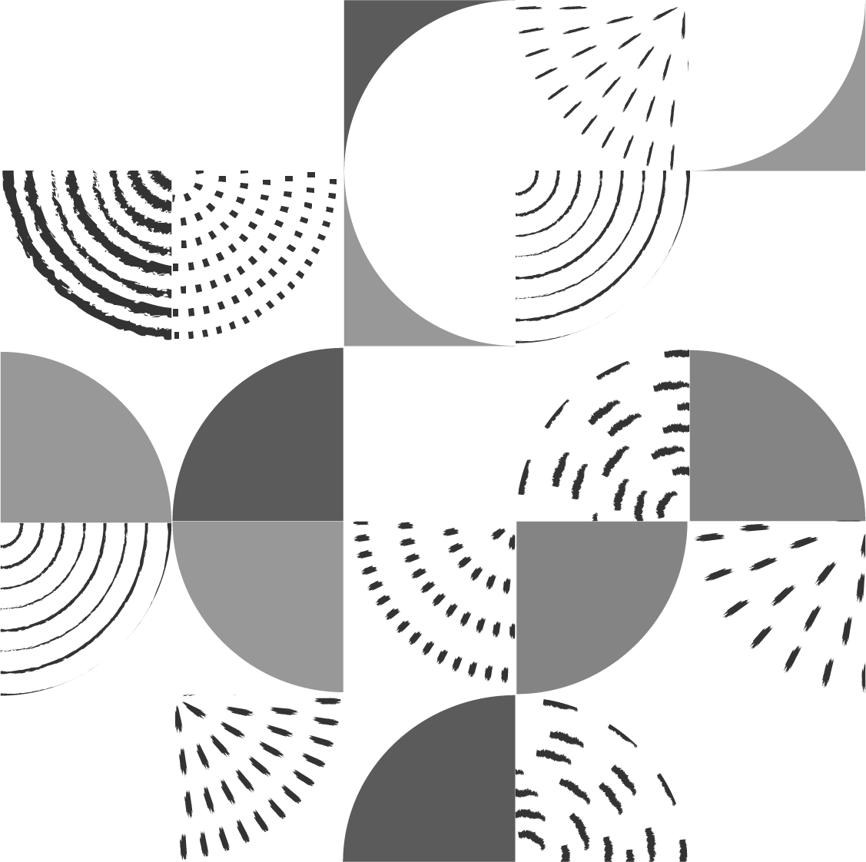

La revisión documental confirma que la IA y el aprendizaje automático (ML) están generando avances notables en imágenes diagnósticas, orientados a mejorar la precisión, optimizar flujos de trabajo y automatizar tareas. Se destaca que estos sistemas tienen el potencial de redefinir los sistemas de salud al incrementar la precisión diagnóstica y disminuir los tiempos de procesamiento. Un desarrollo clave es la optimización de los parámetros de imagen asistida por IA. Estudios como los de Chartrand et al. (2017) indican que algoritmos de aprendizaje profundo (Deep Learning) pueden reducir significativamente los tiempos de adquisición en resonancia magnética (RM), preservando la calidad de imagen y mejorando la eficiencia y el confort del paciente. Un ejemplo concreto es el sistema Deep Resolve de Siemens Healthineers, implementado en centros como Atrium Health Wake Forest Baptist Davie (EE.UU.), la clínica Lyon Nord (Francia) y la clínica Yoshida (Japón), donde se reporta una mejora en la experiencia del paciente, mayor resolución de imagen y un aumento del 10-15% en los estudios realizados, reduciendo listas de espera.

Slide 4
Objetivos
- Identificar artefactos comunes en TC de cráneo.
- Comparar algoritmos tradicionales (FBP/IR) con IA.
- Analizar el potencial de la IA para mejorar la resolución y el diagnóstico.
Evaluar la efectividad de algoritmos de IA (AiCE y TrueFidelity) en estudios de TC de cráneo con baja dosis.

Slide 5
Tipos de Algoritmos Estudiados
1. Retroproyección Filtrada (FBP): Es un método tradicional de reconstrucción de imágenes en tomografía computarizada. Toma los datos obtenidos desde múltiples ángulos alrededor del paciente y los "proyecta hacia atrás" para formar una imagen. Usa un filtro matemático para mejorar la nitidez.
2. Reconstrucción Iterativa (IR): Un método más avanzado que mejora la calidad de la imagen. Reconstruye la imagen comparándola repetidamente con los datos adquiridos y ajustando para minimizar el error.
3. Algoritmos de IA (Deep Learning): Son algoritmos basados en redes neuronales entrenadas con miles de imágenes para aprender a reconstruir imágenes de alta calidad incluso en condiciones adversas (baja dosis, ruido, etc.). Es el enfoque más moderno.
Método | Calidad de Imagen | Velocidad | Requiere buen hardware | Reducción de dosis
Retroproyección Filtrada | Baja | Alta | No | Baja
Reconstrucción Iterativa | Media-Alta | Media | Sí | Media
IA / Deep Learning | Muy alta | Alta* | Sí | Alta

Slide 6


Algoritmos de IA utilizados
1. Algoritmos basados en Redes Neuronales Convolucionales (CNN)
Son modelos diseñados para analizar y procesar imágenes.
Se entrenan con imágenes de alta calidad y otras con mucho ruido para que aprendan a identificar y reducir el ruido, mejorando así la calidad de imagen.
Preservan la textura natural, aumentan la resolución espacial, permiten trabajar con dosis muy bajas de radiación sin perder calidad diagnóstica.
2. AiCE (Advanced Intelligent Clear-IQ Engine - Canon)
Usa DL para reconstrucción de imagen con alta resolución espacial.
Se combina con AIDR-3D (reconstrucción iterativa) para mejores resultados.
Reduce dosis de radiación hasta en un 75%.
Puede generar 50 imágenes/segundo.
3. TrueFidelity (General Electric)
Basado en CNN, ajusta automáticamente parámetros como el kilovoltaje.
Utiliza escaneo de energía dual (alta y baja) para mejorar contraste y detalle.
Ofrece una textura de imagen más natural en estudios con baja dosis.

Slide 7
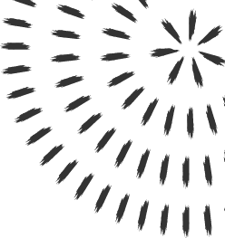
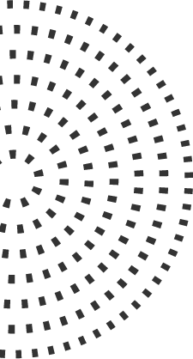

Aplicaciones Prácticas
Reducción de artefactos como:
Endurecimiento del haz
Artefactos metálicos
Mejora en la detección de:
Isquemias
Hemorragias
Tumores
Optimización en protocolos con baja dosis en TC de cráneo, una de las zonas más desafiantes por su complejidad anatómica.

Slide 8
Ventajas Limitaciones
Reducción de Ruido Elimina ruido manteniendo detalles clave.
Mejora de Contraste Diferenciación clara entre tejidos.
Aumento de Resolución Espacial Mayor claridad en estructuras pequeñas.
Procesamiento más Rápido Reconstrucción más veloz que métodos iterativos.
Menor Dosis de Radiación Mantiene calidad diagnóstica con menor exposición.
Alto costo computacional y necesidad de infraestructura avanzada.
Pueden tener dificultades con estructuras anatómicas muy complejas, como la fosa craneal posterior.
Riesgo de fallos en casos no representados durante el entrenamiento del algoritmo.

Slide 9
Conclusión
Los algoritmos de inteligencia artificial (IA), especialmente los de reconstrucción con aprendizaje profundo (DLR) como AiCE y TrueFidelity, están transformando la tomografía computarizada (TC) al mejorar la calidad de imagen, reducir el ruido y optimizar el diagnóstico médico. Estas tecnologías permiten una detección más temprana de patologías, reducen la dosis de radiación y alivian la carga de trabajo de los radiólogos. Su integración en los flujos clínicos promete diagnósticos más precisos y eficientes, especialmente en tomografía de cráneo. A futuro, se espera una mayor personalización del tratamiento médico, una mejora en la planificación quirúrgica y una atención más predictiva y preventiva, gracias a la automatización del análisis de imágenes.

Slide 10
Fuentes
https://repository.unad.edu.co/handle/10596/65625

